Slide 1

Access2010数据库应用技术
授课教师：
联系电话：
E-Mail：@163.com

Slide 2
第3章 查询
3.1 查询概述
3.2 使用向导创建查询
3.3 使用设计视图创建 查询
3.4 创建参数查询
3.5 创建操作查询
3.6 SQL查询
Notes:
查询体现了数据库的设计目的。

Slide 3
第3章 查询
教学重点
1. 查询分类：
a.选择查询;
b.参数查询;
c.交叉查询;
d.操作查询;
e.SQL查询
2. 查询准则
a.运算符;
b.函数;
c.表达式

Slide 4
第3章 查询
教学重点
4.操作已创建的查询
a.运行已创建的查询;
b.编辑查询中的字段;
c.编辑查询中的数据源;
d.排序查询中的结果;
3.创建查询
a.使用向导创建查询;
b.使用设计器创建查询;
c.在查询中计算；

Slide 5
3.1 查询概述
查询是Access处理和分析数据的工具，它能够将多个表或查询中的数据抽取出来，供用户查看、统计、分析和使用。查询结果还可以作为其他数据库对象（如窗体、报表和数据访问页等）的数据来源 。

Slide 6
查询的功能
3.1.1 查询的功能
选择字段
选择记录
编辑记录
实现计算
利用查询的结果
生成窗体或报表
建立新表

Slide 7
3.1.2 查询与数据表的关系
3.1.2 查询与数据表的关系
数据表负责保存记录，查询负责取出记录
（1）表和查询都可以作为数据库的“数据来源”的对象。
（2）同一数据库中的数据表和查询名称不可重复。
（3）查询本身并不保存数据，它保存的是如何去取得信息的方法与定义。
（4）查询所得的信息并不会存储在数据库中。

Slide 8
查询的类型
3.1.3 查询的类型
选择查询
参数查询
交叉表查询
生成表查询
追加查询
更新查询
删除查询
操作查询
SQL查询

Slide 9
3.1.4 查询视图
3.1.4 查询视图
在Access中，提供了设计视图、数据表视图、SQL视图、数据透视表视图和数据透视图视图 5种视图。
查询设计器
数据浏览器
显示查询的
SQL语句

Slide 10
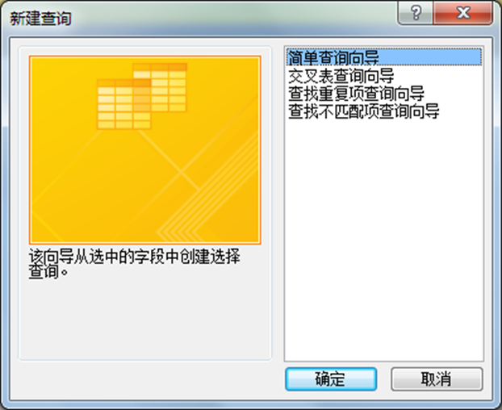
3.2 使用向导创建查询
Access提供了2种创建查询的方法：
一是查询向导，二是设计视图
查询向导“新建查询”对话框如下：

Slide 11
使用简单查询向导创建查询
3.2.1 使用简单查询向导创建查询
优：简单易行
劣：不能设置查询条件
单一数据源查询
一、创建基于一个数据源的查询
例3.1 使用简单查询向导，在“罗斯文”数据库中查找雇员表中记录，并显示“姓名”、“职务”、“雇用日期”、“地址”4个字段。

Slide 12
3.2.1 使用简单查询向导创建查询
二、多数据源查询
例3.2 使用简单查询向导，在“罗斯文”数据库中查找每项产品的产品名称、单价、库存量、类别名称。

Slide 13
使用交叉表查询向导创建查询
3.2.2 使用交叉表查询向导创建查询
交叉表查询以水平和垂直方式对记录进行分组，并计算和重构数据，使查询后生成的数据显示得更清晰，结构更紧凑、合理。
交叉表查询还可以对数据进行汇总、计算及求平均值等操作。
优：更清晰合理地显示查询结果。
劣：数据源必须来自于一个表或查询。

Slide 14
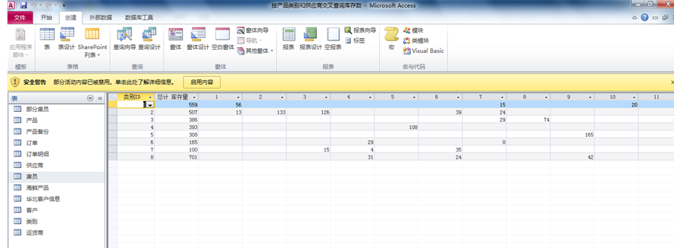
使用交叉表查询向导创建查询
3.2.2 使用交叉表查询向导创建查询
例3.3 创建一个交叉表查询，按每类产品的类别和供应商的不同分别统计的库存数。查询结果如图3.8所示。

Slide 15
交叉表查询创建要点
3.2.1 使用简单查询向导创建查询
在创建交叉表查询时，需要指定3种字段 ：
一是左端行标题
某一字段相关数据值放入指定行中
二是顶端列标题
某一字段相关数据值放入指定列中
三是行与列交叉位置上
为该字段指定一个总计项
如总计、平均值、计数等
设计视图
创建

Slide 16
3.2.3 使用查找重复项查询向导创建查询
3.2.3 使用查找重复项查询向导创建查询
用于统计某些具有相同字段值的记录的计数。
例3.4 使用“查找重复项查询向导”，在“罗斯文”中完成对雇员表中相同职务雇员的人数的统计查询。

Slide 17
3.2.4 使用查找不匹配项查询向导创建查询
3.2.4 使用查找不匹配项查询向导创建查询
可以在一个表中查找在另一个表中没有相关记录的记录 。
例3.5 使用“查找不匹配项查询向导”，在“罗斯文”数据库中查找目前没有订单的客户。

Slide 18
3.3 使用设计视图创建查询
解决了使用向导创建查询的局限。使用查询设计器，既可以创建如选择查询之类的简单查询，也可以创建像参数查询之类的复杂查询。
使用查询设计视图不仅可以自行设置查询条件，创建基于单表或多表的不同选择查询，还可以对已有的查询进行修改。

Slide 19
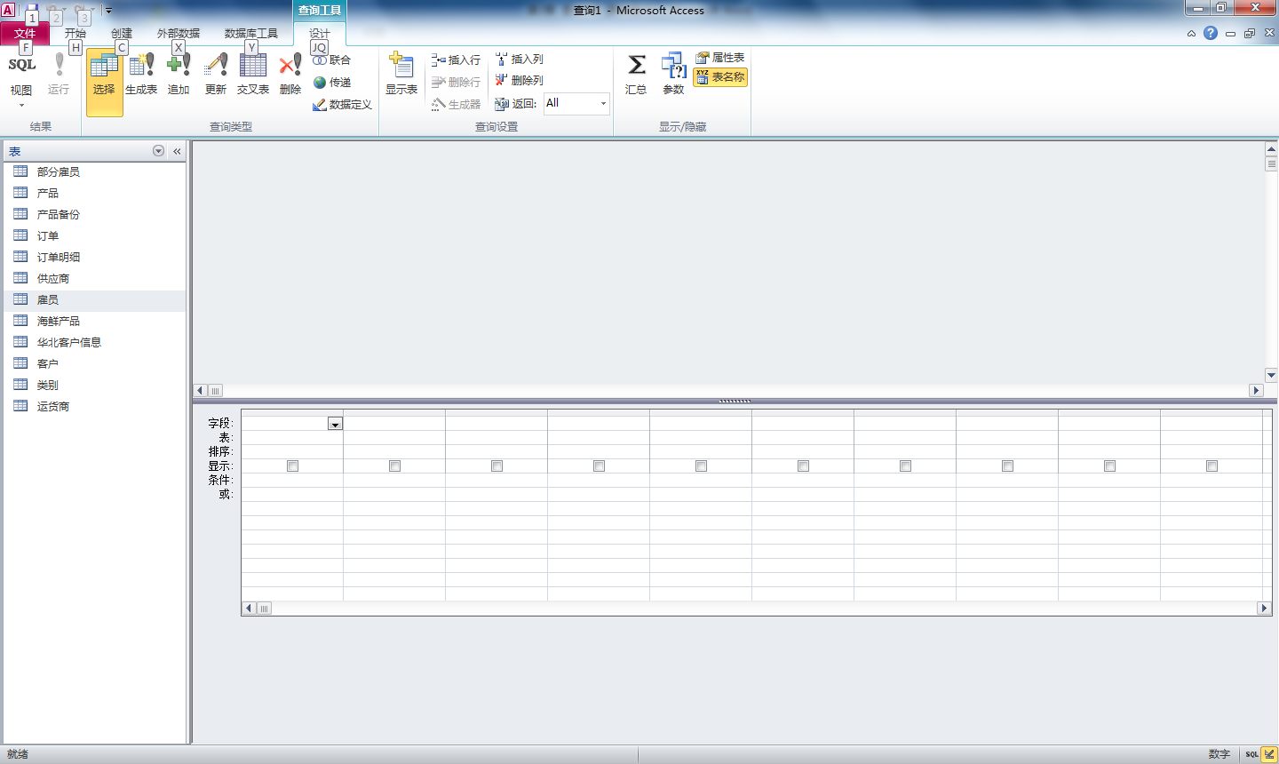
3.3.1 认识查询设计视图
3.3.1 认识查询设计视图
查询设计视图的窗口分为上下两部分，如图3.21所示，上半部分是查询显示区，包含所有的数据源（表或查询）；下半部分是查询设计区，由设计网格组成，用来指定具体的查询字段、查询条件等。
查询显示区，包含所有的数据源(表或查询)
查询设计区

Slide 20
一、查询网格中的组件 1.字段 2.表 3.排序 4.显示 5.条件 6.或
3.3.1 认识查询设计视图

Slide 21
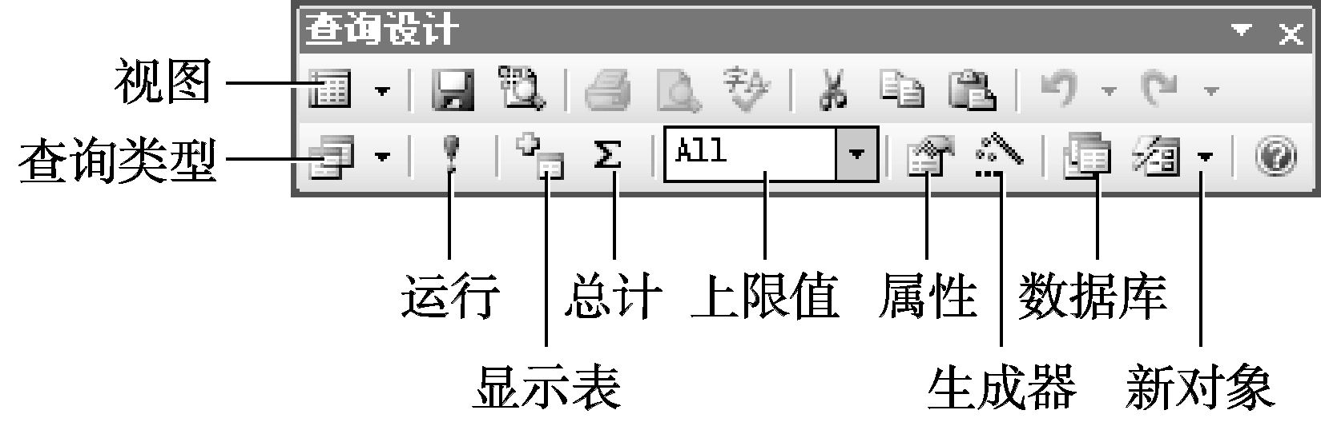
二、查询设计工具栏
3.3.1 认识查询设计视图

Slide 22
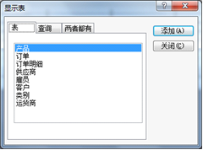
三、显示表对话框 在数据库窗口中双击“在设计视图中创建查询”选项时，系统打开查询设计视图的同时，会弹出“显示表”对话框，列出当前数据库中能够为查询提供原始数据的所有的表和查询，如下图3.23所示
3.3.1 认识查询设计视图

Slide 23
3.3.2 创建不带条件的查询
3.3.2 创建不带条件的查询
例3.6 在“罗斯文”数据库中查询各项产品的产品名称、供应商（公司名称）、类别名称。查询的结果保存到“产品供应商和类别”中。

Slide 24
3.3.3 创建带条件的查询
3.3.3 创建带条件的查询
查询条件 ：是运算符、常量、字段值、函数以及字段名和属性等的任意组合，能够计算出一个结果。
运算符，是构成查询条件的基本元素 ，Access提供了关系运算符、逻辑运算符和特殊运算符3种。
例-1：查询成绩小于60分的记录
例-2：查询成绩在80～90分之间的记录

Slide 25
3.3.3 创建带条件的查询
函数，包括算术函数、字符函数、日期/时间函数和统计函数等，其使用参看附录A。
例-3：查询2010年参加工作的教师
例-4：查询7月份参加工作的教师
常量如数值和文本或字段，与运算符或函数共同使用作为查询条件。
空值或空字符串，表示为Null，“”

Slide 26
3.3.3 创建带条件的查询
例3.7 查找1968年出生且职务是销售代表的雇员，并显示“雇员ID”、“姓名”、“职务”和“出生日期”字段。
例3.8 查找姓李或姓张的雇员经手的订单所订产品的名称和数量。

Slide 27
3.3.3 创建带条件的查询
例3.9 查找产品单价小于50元的饮料，或单价大于30元的海鲜，查询的结果按“产品ID”字段升序排序，显示“产品ID”、“产品名称”、“单价”和“类别名称”。
Notes:
使用数据表：产品表、类别表。
使用的字段：“产品.产品ID”、“产品.产品名称”、“产品.单价”和“类别.类别名称”。
在“类别名称”字段的“条件”行中输入“饮料”，在“单价”字段的“条件”行中输入“>50”,由于这两个条件的关系是“与关系”，所以应将两个条件写在同一行上。在“类别名称”字段的“或”行中输入“海鲜”，在“单价”字段的“或”行中输入“<30”,由于单价大于50元的饮料或者单价小于30元的海鲜是“或关系”，所以应将这两个条件都放在“或”行，与上两个条件不同行。在“产品ID”字段的“排序”行中选择“升序”，设计视图中的设计结果如图3.30所示。

Slide 28
3.3.3 创建带条件的查询
例3.10 查询出订单所订产品数量前10名的订单号、产品名称、订单经手雇员。
使用数据表：订单明细表、订单表、产品表和雇员表。
使用字段：订单明细.订单ID、产品.产品名称、订单明细.数量、雇员.姓名
Notes:
使用数据表：订单明细表、订单表、产品表和雇员表。
使用字段：订单明细.订单ID、产品.产品名称、订单明细.数量、雇员.姓名。
在“数量”字段的“排序”行中选择“降序”，如图3.31所示。单击查询显示区空白处，单击工具栏中的“属性”按钮，弹出“查询属性”对话框，将上限值设置为10，或直接在查询设计工具栏中上限值的组合框中输入10，如图3.32所示

Slide 29
3.3.4 查询中函数的使用
3.3.4 查询中函数的使用
例3.11 查看1993年雇用的雇员，查询结果按“雇用日期”的升序排序。
使用的数据表：雇员表。
使用的字段：雇员ID、雇员姓名、雇用日期。
加入所需的字段雇员ID、雇员姓名、雇用日期。
Notes:
使用的数据表：雇员表。
使用的字段：雇员ID、雇员姓名、雇用日期。
加入所需的字段雇员ID、雇员姓名、雇用日期。
在第3列的“雇用日期”字段的“条件”行中输入“year([雇用日期])=1993”。
在第3列“雇用日期”字段的“排序”行中选择“升序”，如图3.33所示。
year函数的功能是返回日期的年份。

Slide 30
3.3.4 查询中函数的使用
3.3.4 查询中函数的使用
例3.12 查看雇员表中每个雇员的年龄，结果按“年龄”的升序排序。
使用的数据表：雇员表。
使用的字段：雇员ID，姓名、出生日期。
Notes:
使用的数据表：雇员表。
使用的字段：雇员ID，姓名、出生日期。
加入所需的字段：雇员ID，姓名、出生日期，在第4列“字段”单元格中创建一个新字段，输入“年龄: Year(Now())-Year([出生日期])”。
在第4列字段的“排序”行中选择“升序”，如图3.34所示。
在图3.34中，在第4列“字段”单元格中输入了“年龄: Year(Now())-Year([出生日期])”，表示第4列的标题“年龄”（当然也可以取其他的名字，如岁数），该字段的数据来源是通过Year(Now())-Year([出生日期])计算得到的，也就是用目前年份Year(Now())减去出生日期字段的年份Year([出生日期])得到“年龄”字段的数据。

Slide 31
3.3.5 在查询中进行计算
3.3.5 在查询中进行计算
常用的计算方法有求和、计数、求最大/最小值、求平均数及表达式等 。
方式：预定义计算 、自定义计算

Slide 32
3.3.5 在查询中进行计算
注意： （1）计算字段是在查询中定义的字段；
（2）查询显示表达式的结果而非显示存 储的数据，即计算结果并不存储在基础表中 ；
（3）每次执行查询时都将重新进行计算，即不能手动更新查询的计算结果 。

Slide 33
3.3.5 在查询中进行计算
例3.13 统计职务是销售代表的雇员人数。
例3.14 统计各类职务的雇员人数。
使用的数据表：雇员表。
使用的字段：职务。
Notes:
使用的数据表：雇员表。
使用的字段：职务。
两次双击“雇员”字段列表中的“职务”，将该字段连续添加到字段行的第1列和第2列。选择“视图︱总计”菜单命令，或单击工具栏上的“总计”按钮，此时Access在设计网格中插入一个“总计”行。第1列“职务”字段的“总计”单元格中选择“分组（Group By）”，表示按职称分组，第2列“职务”字段的“总计”单元格中选择“计数”，用于统计各类职务的雇员人数，设计结果如图3.38所示。
保存查询，设置查询名称为“各类职务的雇员人数”，执行查询结果如图3.39所示。

Slide 34
3.3.5 在查询中进行计算
例3.15 分别统计各个类别产品的库存总量。
使用的数据表：产品表、类别。
使用的字段：类别.类别名称、产品.库存量。
单击工具栏上的“总计”按钮，分别从数据源中添加“类别名称”、“库存量”字段至设计网格中，并为“类别名称”字段对应的“总计”单元格选择“分组（Group By）”选项。“库存量”字段对应的“总计”单元格选择“计数”选项。

Slide 35
3.3.5 在查询中进行计算
例 分别统计各个专业各门课程的平均成绩，要求最终显示的平均成绩保留至整数。

Slide 36
3.3.6 交叉表查询
3.3.6 交叉表查询
例3.16 使用设计视图创建交叉表查询，统计不同供应商供应的各类产品的库存量。
在这个例子中查询所需数据来自于类别表、供应商表和产品表，使用“查询向导”创建交叉表查询需要先将所需的数据放在一个表或查询里，然后才能创建此查询，这样做显然有些麻烦。事实上，可以使用查询设计视图来创建交叉表查询。
注意：
一个交叉查询中只能有一个字段作为列标题；
可以指定至多3个字段作为行标题
“值”的字段也只能有一个，且其类型通常为“数字”
三个要点

Slide 37
3.4 创建参数查询
参数查询是一种可以重复使用的查询，每次使用时都可以改变其准则。每当运行一个参数查询时，Access 2003都会显示一个对话框，提示用户输入新的准则。

Slide 38
3.4.1 单参数查询
3.4.1 单参数查询
创建单参数查询，就是在表中指定某一个字段（的表达式）为参数（变量），在执行参数查询时，输入一个参数值。
例3.17 建立一个查询，显示出任意月份出生的雇员ID、姓名及出生日期。

Slide 39
3.4.2 多参数查询
3.4.2 多参数查询
创建多参数查询，即指定多个字段（的表达式）为参数（变量）。在执行多参数查询时，需要依次输入多个参数值。
例3.18 以产品表、订单明细表和类别表为数据源，查询订单中某类产品某个数量区间的情况。
Notes:
参数：可供参考的数，也叫参变量或变量
如高数中学习的参数方程

Slide 40
3.5 创建操作查询
操作查询用于对数据库进行复杂的数据管理操作，用户可以根据自己的需要利用查询创建一个新的数据表以及对数据表中的数据进行增加、删除和修改等操作。
操作查询不像选择查询那样只是查看、浏览满足检索条件的记录，而是可以对满足条件的记录进行更改。
注意：因操作查询可能改变数据表中数据，并在执行该类查询后，不能撤销已做操作，应在执行操作查询前，对数据库或表进行备份。

Slide 41
3.5.1 生成表查询
3.5.1 生成表查询
运行生成表查询可以使用从一个或多个表中提取的全部或部分数据来新建表 。
生成表查询所创建的表，继承源表的字段数据类型，但并不继承源表的字段属性及主键设置。
例3.19 以客户表为依据，查询华北地区的客户，并生成新表。

Slide 42
3.5.2 删除查询
3.5.2 删除查询
删除查询可以通过运行查询自动删除一个表内一组记录 ；也可以删除在多个表内利用表间关系相互关联的表间记录。
例3.20 创建一个删除查询，删除“产品备份”表中“再订购量”为0的记录。

Slide 43
3.5.3 更新查询
3.5.3 更新查询
更新查询用于修改表中已有记录的数据。
例3.21 将海鲜类产品的单价全部提高10%。
例如：将所有系别为“计算机”的学生所属系别改成“计算机与通信工程”。

Slide 44
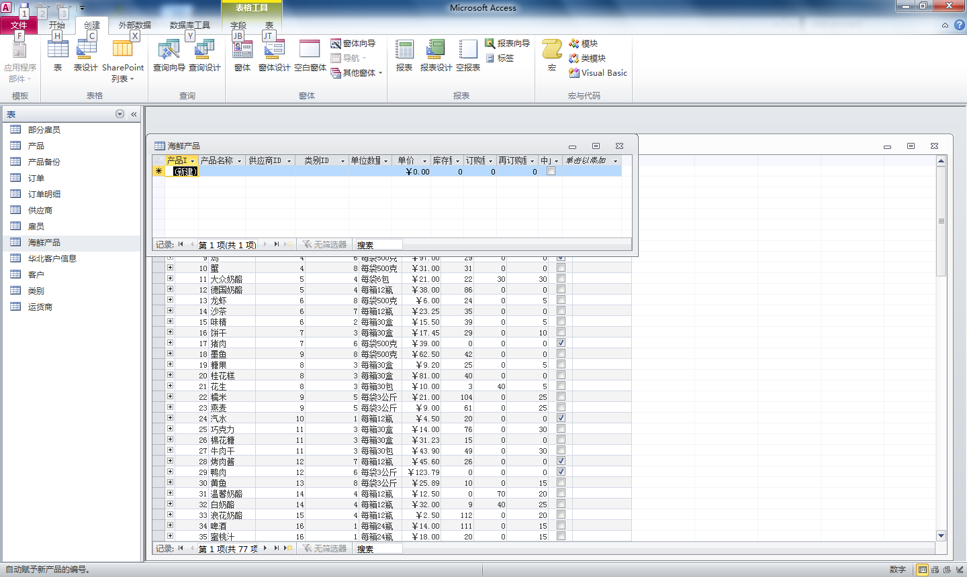
3.5.4 追加查询
3.5.4 追加查询
追加查询可将查询的结果追加到其他表中。
例3.22 设已建立海鲜产品表，如下图3.62所示。要求创建一个追加查询，将产品表中的海鲜产品信息追加到海鲜产品表中。

Slide 45
3.6 SQL查询
3.6.1 查询与SQL视图
3.6.1 查询与SQL视图
在Access中，任何一个查询都对应着一个SQL语句，可以说查询对象的实质就是一条SQL语句。
当使用设计视图建立一个查询时，Access在后台就会构造一个等价的SQL语句。
查看或编辑SQL代码，可以在进入查询的设计视图后，单击工具栏上的“视图”按钮向下箭头按钮，选择“SQL视图”。

Slide 46
3.6.2 SQL的数据定义语言
3.6.2 SQL的数据定义语言
CREATE
DROP
ALTER
一、创建表，语句基本格式：
CREATE TABLE <表名>
（<字段名1> <数据类型1> [字段级完整性约束条件1]
[，<字段名2> <数据类型2> [字段级完整性约束条件2]] [，…]
[，<字段名n> <数据类型n> [字段级完整性约束条件n]] ）
[，<表级完整性约束条件>]；

Slide 47
3.6.2 SQL的数据定义语言
二、修改表语句格式：
ALTER TABLE <表名> [ADD <新字段名> <数据类型> [字段级完整性约束条件]]
[DROP [<字段名>] … ]
[ALTER <字段名> <数据类型>]；
三、删除表语句格式：
DROP TABLE <表名>；

Slide 48
3.6.2 SQL的数据定义语言
例3.23 使用命令建立雇员1表，其表结构及要求如下表3.10所示。

Slide 49
3.6.2 SQL的数据定义语言
例3.24 在产品备份表中增加一个“产品别名”列，其语句格式如下：
ALTER TABLE 产品备份 ADD 产品别名 TEXT(30)；
例3.25 删除产品备份表中的“产品别名”列，其语句格式如下：
ALTER TABLE产品备份 DROP 产品别名；
例3.26 删除已建立的产品备份表，其语句格式如下：
DROP TABLE 产品备份；

Slide 50
3.6.3 SQL的数据操作语言
3.6.3 SQL的数据操作语言
INSERT
DELETE
UPDATE
SELECT
一、插入新记录语句格式：
INSERT INTO <表名> [（<字段名1> [，<字段名2> … ]）]
VALUES（<常量1>[，<常量2>] … ）；

Slide 51
3.6.3 SQL的操作语言
二、删除记录语句格式：
DELETE FORM<表名> [WHERE <条件>]；
删除满足条件的记录
三、更新满足条件的记录
语句格式：
UPDATE <表名>
SET <字段名1>=<表达式1>[，<字段名2>=<表达式2>] …
[WHERE <条件>]；

Slide 52
3.6.3 SQL的数据操作语言
例3.27 向雇员1表中添加一条完整记录。
INSERT INTO 雇员1 VALUES（“0011”，“李明”，“男”， #1983-05-09#，-1，#2003-04-01#，“喜欢运动”）；
例3.28 删除雇员1表中所有男雇员的记录。
DELETE FROM 雇员1 WHERE 性别=“男”；
例3.29 将产品表所有海鲜类产品的单价提高5%。
UPDATE 产品备份 INNER JOIN 类别 ON 产品备份.类别ID=类别.类别ID SET 产品.单价=产品.单价*1.05 WHERE 类别.类别名称=“海鲜”；

Slide 53
3.6.3 SQL的数据操作语言
四、SELECT 查询语句的基本格式：
SELECT [ALL︱DISTINCT] *︱<字段列表>
FROM <表名1>[，<表名2>] …
[WHERE <条件表达式>]
[GROUP BY <字段名> [HAVING <条件表达式>]]
[ORDER BY <字段名> [ASC︱DESC]]；

Slide 54
3.6.3 SQL的数据操作语言
下面通过几个典型的实例，简单介绍SELECT语句的基本用途和用法。
例3.30 查找并显示雇员表中的所有字段。
SELECT * FROM 雇员；
例3.31 查找并显示雇员表中“雇员ID”、“姓名”、“职务”和“雇用日期”4个字段。
SELECT 雇员ID，姓名，职务，雇用日期 FROM 雇员；

Slide 55
3.6.3 SQL的数据操作语言
例3.32 查找职务为销售代表的雇员，并显示“雇员ID”，“姓名”，“职务”，“雇用日期”。
SELECT 雇员ID，姓名，职务，雇用日期 FROM 雇员
WHERE 职务=“销售代表”；
例3.33 统计职务为销售代表的人数，并将计算字段命名为“销售代表人数”。
SELECT COUNT(*) AS 销售代表人数 FROM 雇员 GROUP BY 职务 HAVING 职务=“销售代表”；
其中，AS子句后定义的是新字段名。

Slide 56
3.6.3 SQL的数据操作语言
例3.34 在订单明细表和产品表检索哪些产品ID有订单。
其语句格式如下：
SELECT DISTINCT 产品ID FROM 订单明细
Notes:
在订单明细表中，同一项产品可以有多张订单。这种产品只显示一次即可，即没有必要多次显示同一产品名称，所以需要加上唯一值的设置（DISTINCE）。
如果在查询的设计视图中设置此项，需使用“视图︱属性”菜单命令，在“查询属性”对话框中更改“唯一值”属性为“是”。唯一值改为“是”以后，Access就会自动在SQL视图中加入DISTINCT。

Slide 57
3.6.4 SQL的特定查询语言
3.6.4 SQL的特定查询语言
一、SQL特定查询的功能
联合查询
传递查询
数据定义查询
子查询

Slide 58
3.6.4 SQL的特定查询语言
3.6.4 SQL的特定查询语言
二、创建SQL特定查询的基本操作
（1）对于联合查询、传递查询、数据定义查询，必须直接在“SQL”视图中创建SQL语句。
（2）对于子查询，则要在查询设计网格的“字段”行或者“条件”行中输入SQL语句。

Slide 59
本章小结
本章小结
查询的主要目的是通过某些条件的设置，从已有表和查询中选择所需要的数据。查询实际上就是将分散存储在表中的数据按一定的条件重新组织起来，形成一个动态的数据记录集合。这个记录集合在数据库中并没有保存，数据库只是保存查询的方式。
Access支持5种查询方式：选择查询、参数查询、交叉表查询、操作查询和SQL查询。

Slide 60
本章小结
本章小结
使用查询向导来创建选择查询和交叉表查询方便快捷，但是缺乏灵活性。查询设计视图可以实现复杂条件和需求的查询设计，这是本章学习和掌握的重点。
SQL语言应用广泛，掌握基本的SQL语句对于开发数据库应用有很大的价值。

